Slide 1
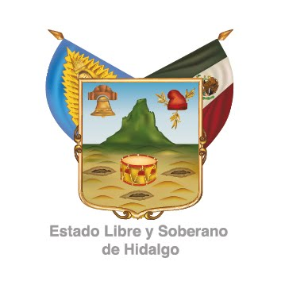
Dirección General de Administración, Desarrollo de Personal y Profesionalización
GUÍA DE ACTUACIÓN PARA PERITOS INTERPRETES-TRADUCTORES/AS EN LENGUAS ORIGINARIAS MEXICANAS

Slide 7
2
Proteger, salvaguardar los derechos humanos de los hablantes de lenguas originarias de México

Slide 9
C O N T E N I D O
MENSAJES
PRESENTACIÓN
INTRODUCCIÓN
MARCO JURÍDICO
OBJETIVOS DEL PROTOCOLO

Slide 10
C O N T E N I D O
PANORAMA LINGÜISTICO Y CULTURAL DE MÉXICO .
LENGUAS Y CULTURAS ORIGINARIAS DE HIDALGO.
ORIGENES, RAICES E IDIOSINCRACIA
CONOCIMIENTO DE LA LENGUA A INTERPRETAR Y/O TRADUCIR.
DEFINICIÓN DE PERITO INTÉRPRETE Y TRADUCTOR.

Slide 11
C O N T E N I D O
LAS LENGUAS ORIGINARIAS MEXICANAS EN LOS SERVICIOS PERICIALES.
EL PERITO INTÉRPRETE Y/O TRADUCTOR EN LENGUAS ORIGINARIAS MEXICANAS.
PRETENSIONES DEL PROTOCOLO .
PROCESO DE ACTUACIÓN DEL PERITO INTERPRETE DE LENGUAS ORIGINARIAS (Diagrama)
INTERPRETACIÓN ORAL
INFORME CORRESPONDIENTE.

Slide 12
C O N T E N I D O
ACTUACIÓN DEL PERITO TRADUCTOR DE DOCUMENTOS ESCRITOS Y/O PLASMADOS EN LENGUAS ORIGINARIAS MEXICANAS.
DICTAMEN.
MÉTODOS Y TÉCNICAS
ANEXOS (Formatos)

